Slide 1
Fourth Sunday in Ordinary Time - Year B
Chúa Nhật 4 Thường Niên Năm B
28/01/2018
Hùng Phương & Thanh Quảng thực hiện

Slide 2
Fourth Sunday in Ordinary Time - Year B
Chúa Nhật 4 Thường Niên Năm B

Slide 3
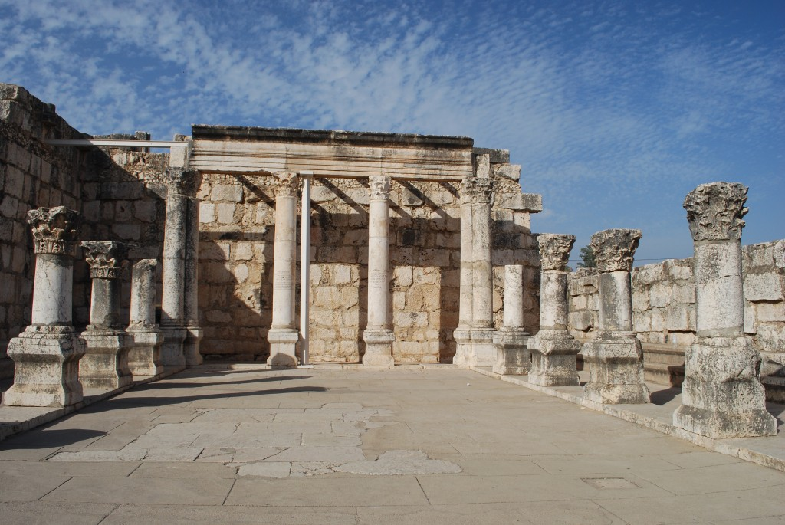
Gospel
Mark
1:21-28
Phúc Âm theo
Thánh Mác-cô
1:21-28

Slide 4
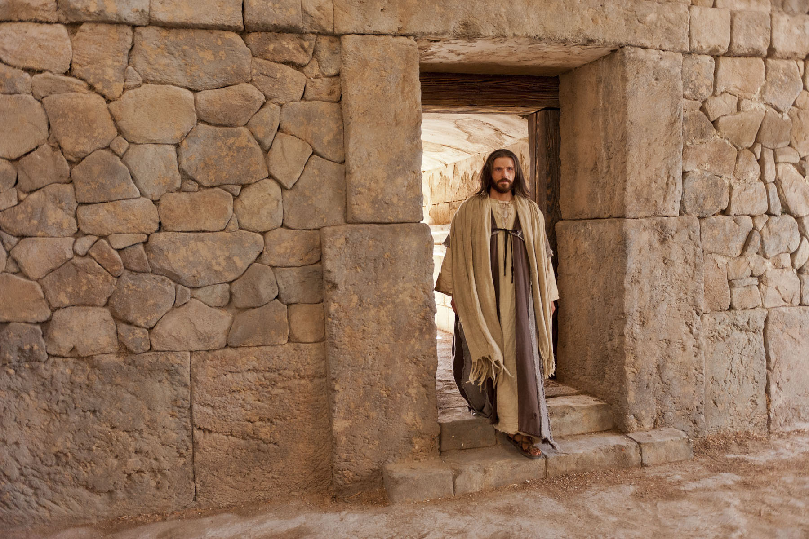
Jesus and his followers went as far as Capernaum, and as soon as the Sabbath came Jesus went
to the synagogue and began to teach.
Tại thành Ca-phác-na-um, ngày sa-bát, Đức Giêsu vào hội đường và giảng dạy.

Slide 5
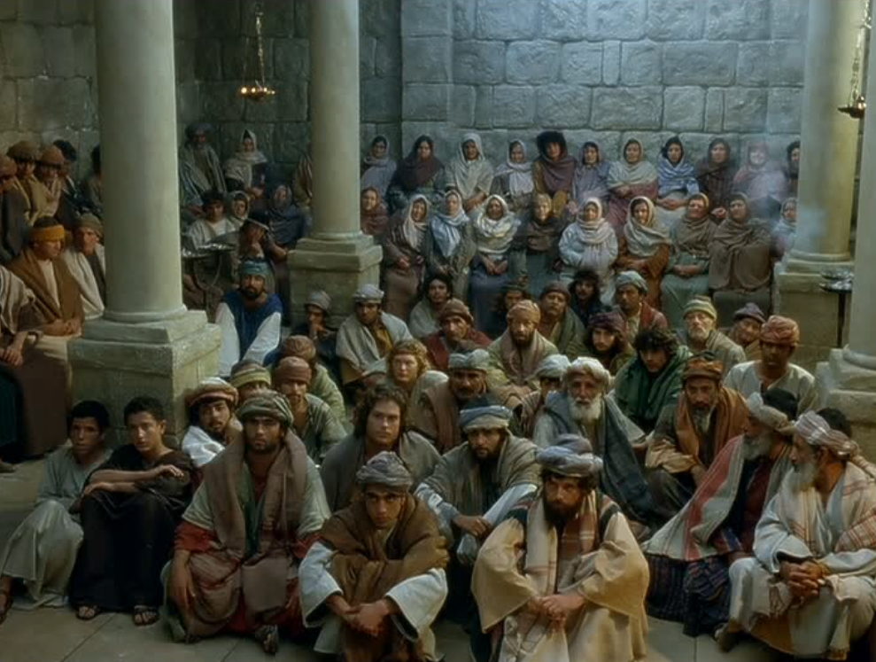
And his teaching made a deep impression on them because, unlike the scribes, he taught them with authority.
Thiên hạ sửng sốt về lời giảng dạy của Người, vì Người giảng dạy như một Đấng có thẩm quyền, chứ không như các kinh sư.

Slide 6
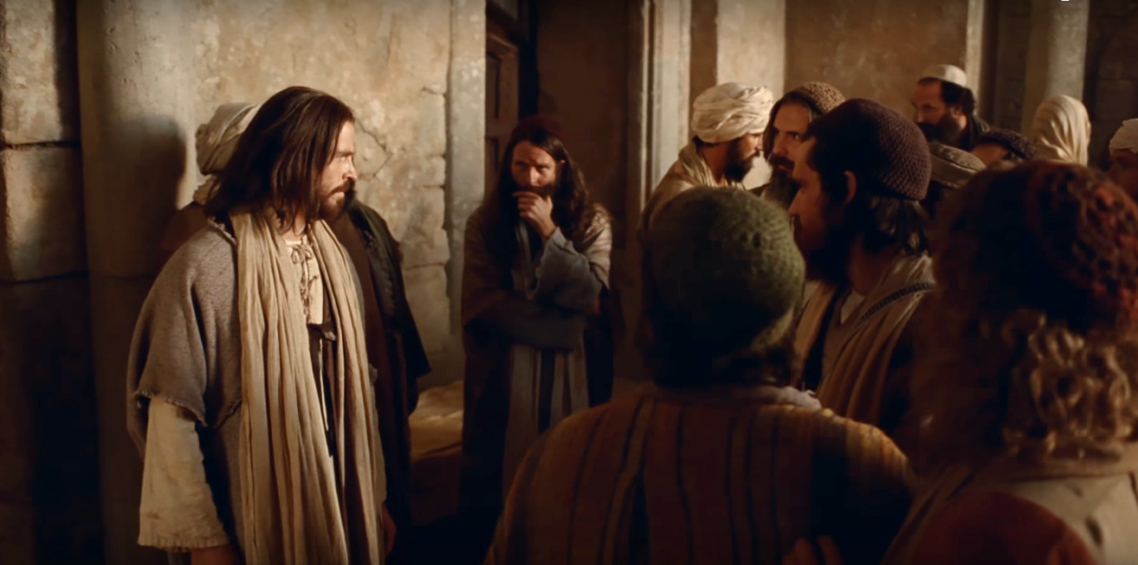
In their synagogue just then
there was a man possessed by an unclean spirit, and it shouted,
Lập tức, trong hội đường của họ,
có một người bị thần ô uế nhập, la lên rằng:

Slide 7
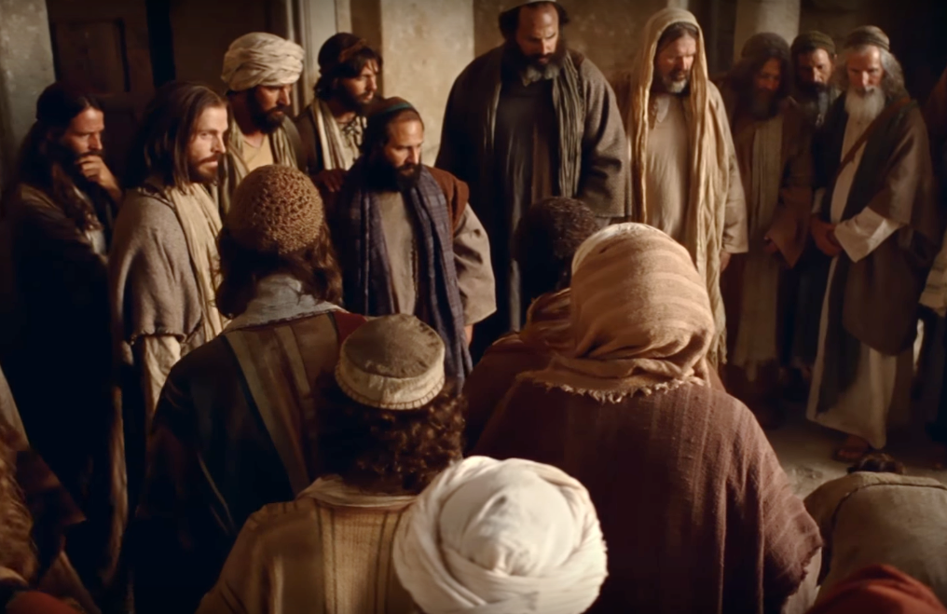
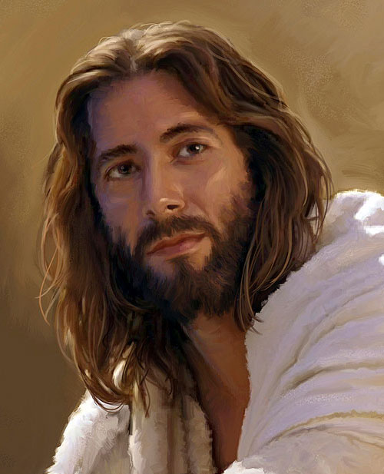
‘What do you want with us, Jesus of Nazareth? Have you come to destroy us?
I know who you are: the Holy One of God.’
"Ông Giê-su Na-da-rét,
chuyện chúng tôi can gì đến ông mà ông đến tiêu diệt chúng tôi?
Tôi biết ông là ai rồi:
ông là Đấng Thánh
của Thiên Chúa !"

Slide 8
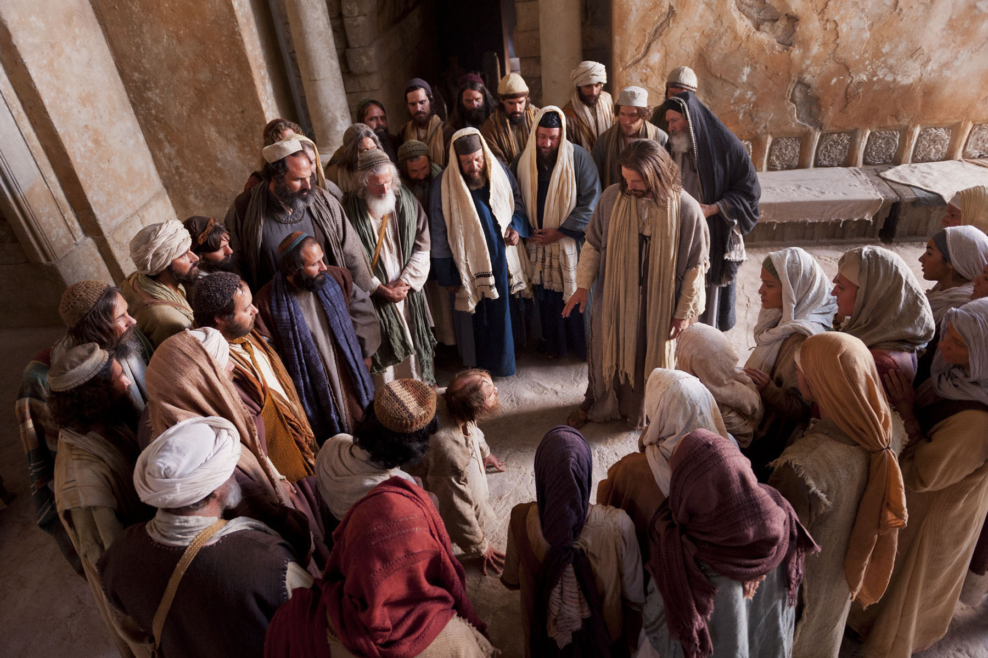
But Jesus said sharply,
‘Be quiet! Come out of him!’
Nhưng Đức Giê-su quát mắng nó:
"Câm đi, hãy xuất khỏi người này !"

Slide 9
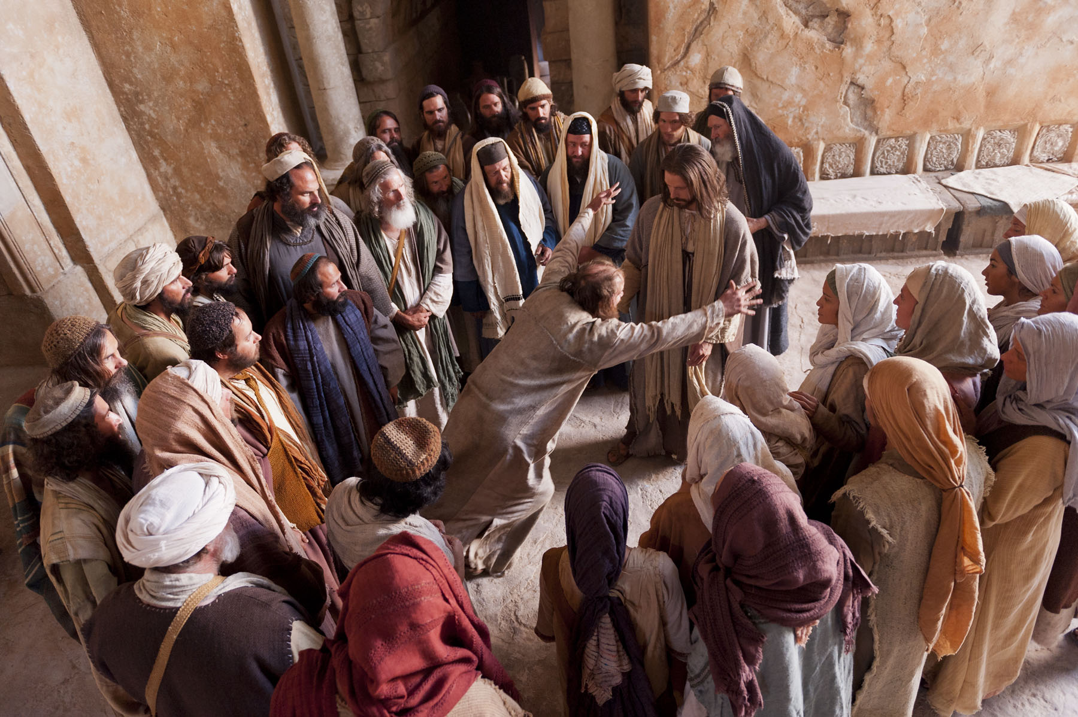
And the unclean spirit threw the man into convulsions and with a loud cry went out of him.
Thần ô uế lay mạnh người ấy, thét lên một tiếng, và xuất khỏi anh ta.

Slide 10
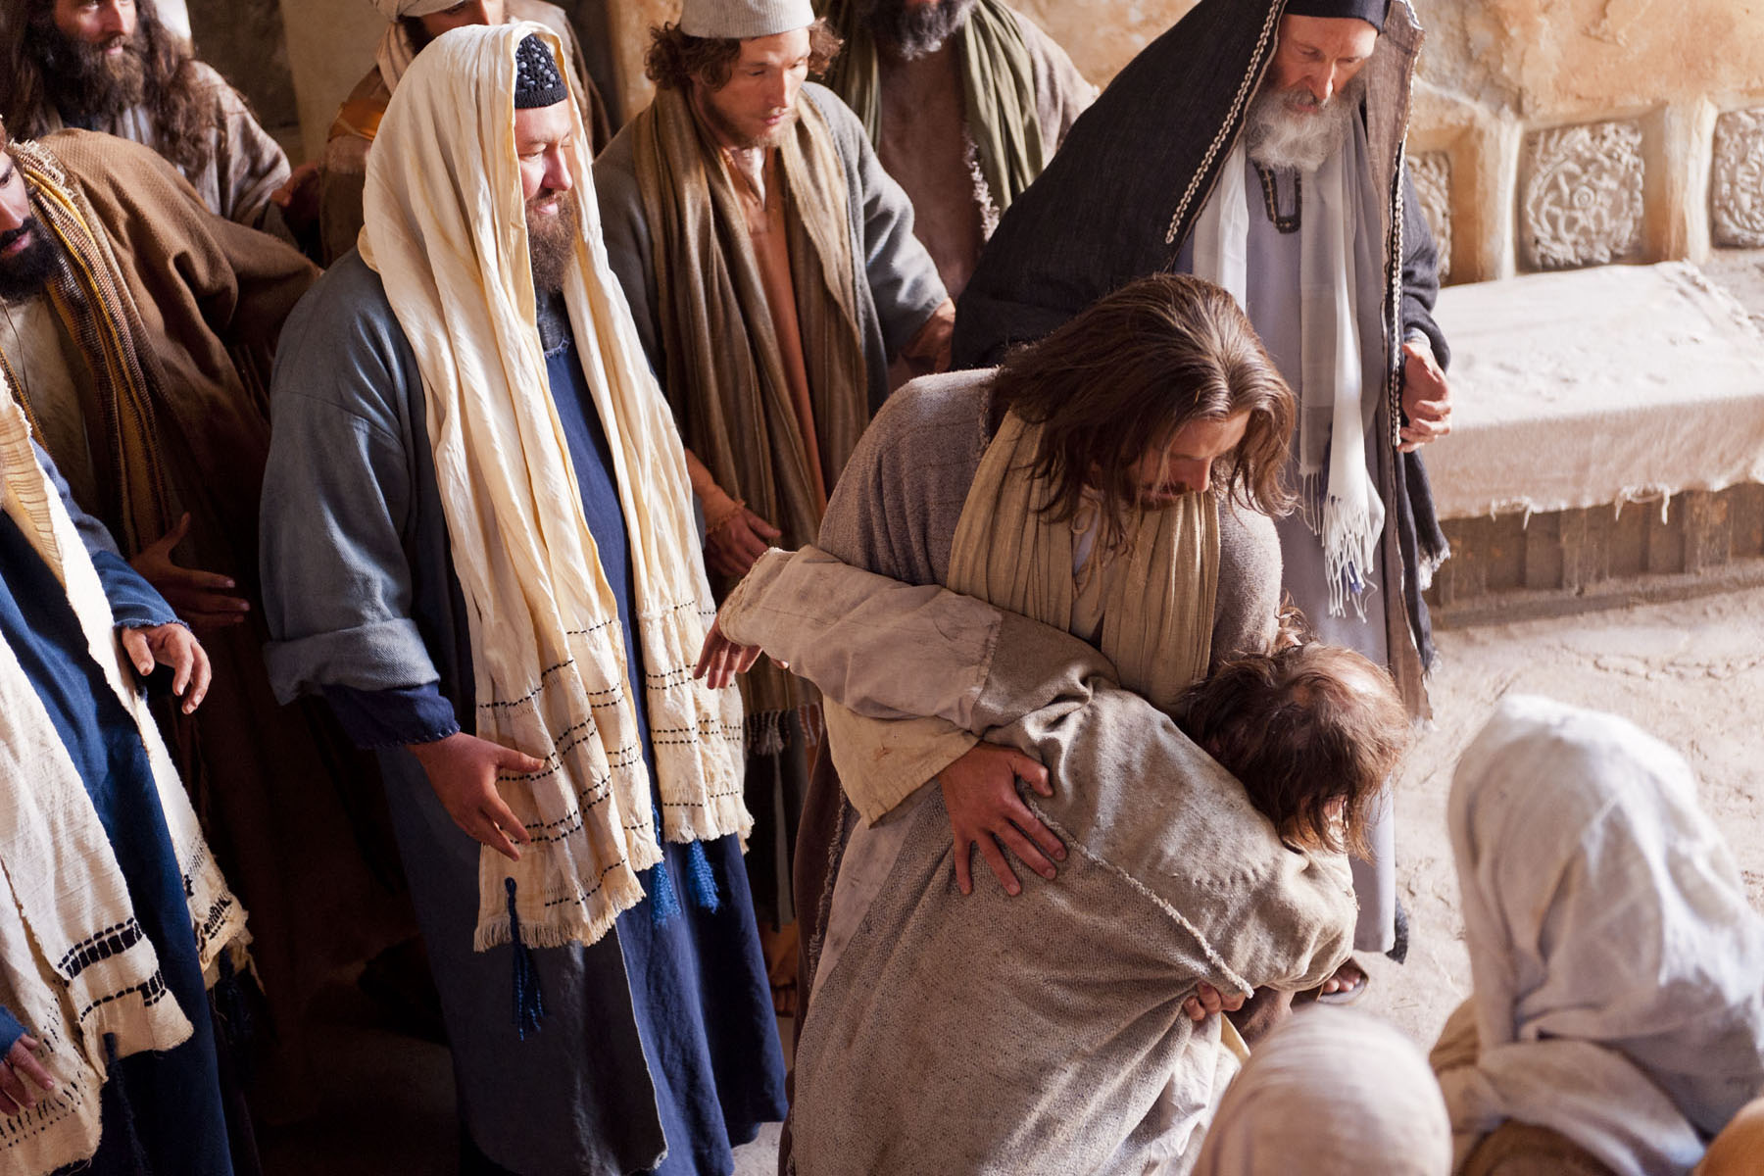
The people were so astonished that they started asking each other what it all meant.
Mọi người đều kinh ngạc đến nỗi họ bàn tán với nhau: “Thế nghĩa là gì?”

Slide 11
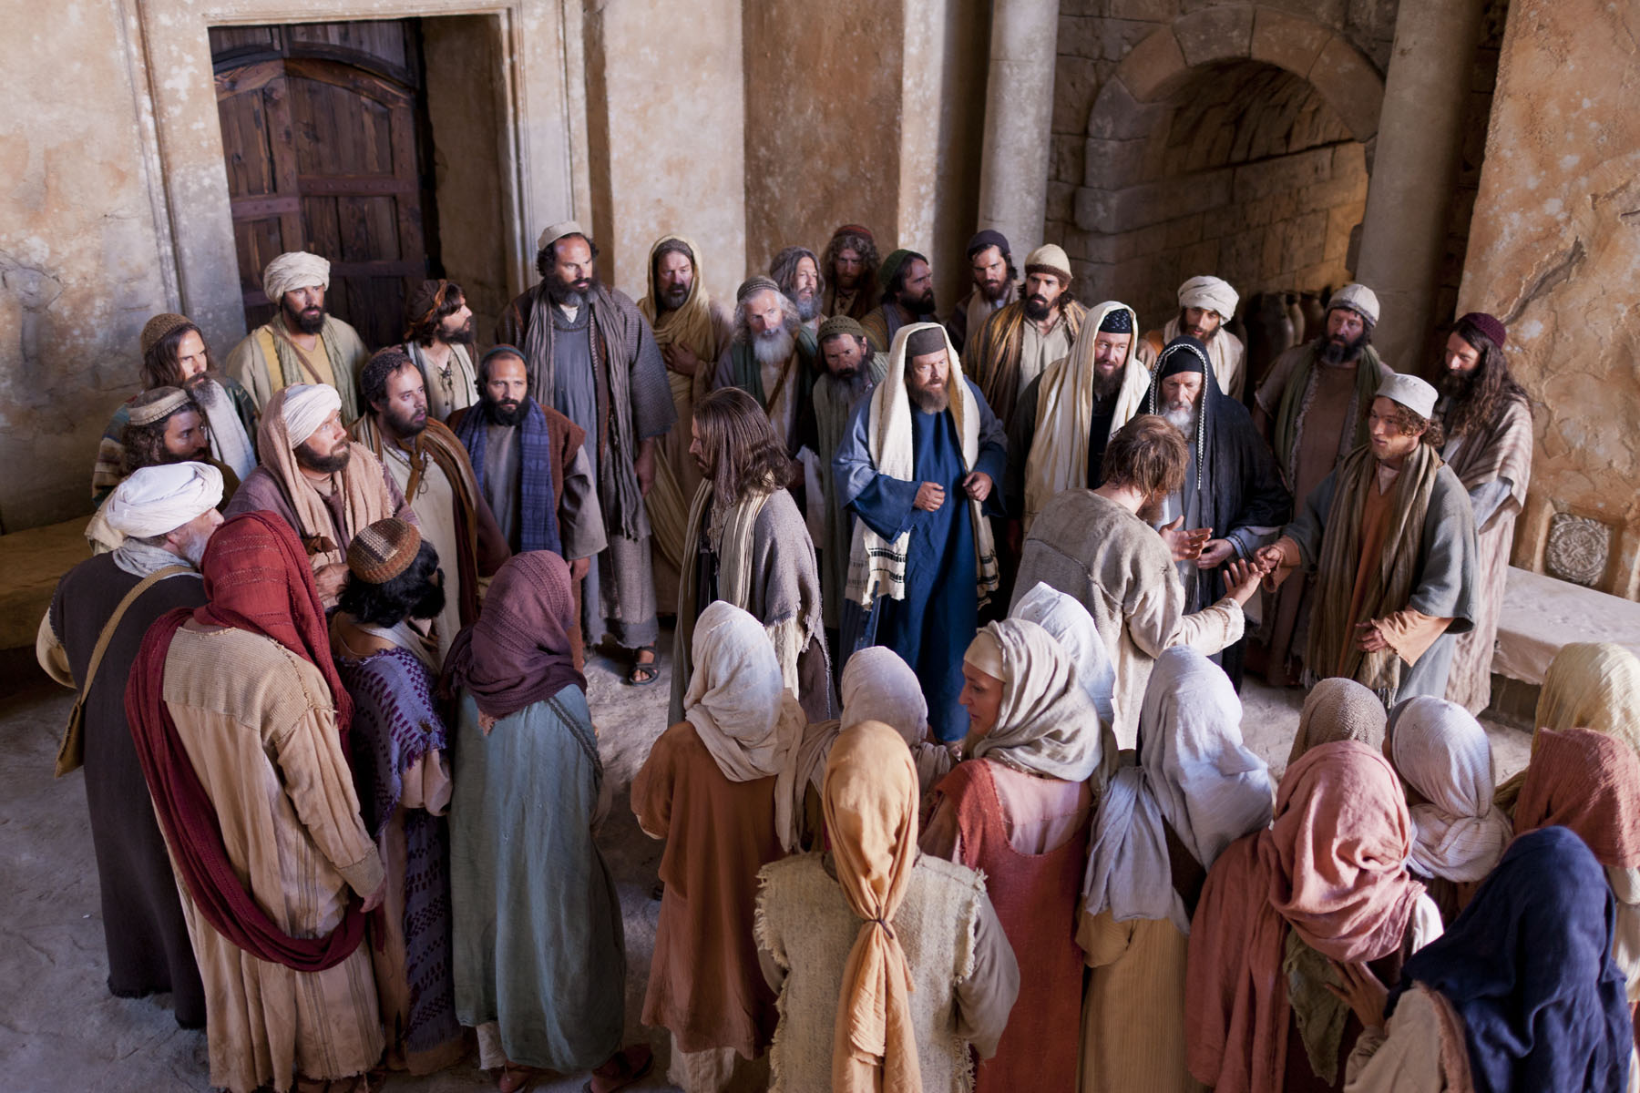
‘Here is a teaching that is new’ they said ‘and with authority behind it: he gives orders even to unclean spirits and they obey him.’
Giáo lý thì mới mẻ,
người dạy lại có uy quyền.
Ông ấy ra lệnh cho cả các thần ô uế và chúng phải tuân lệnh!

Slide 12
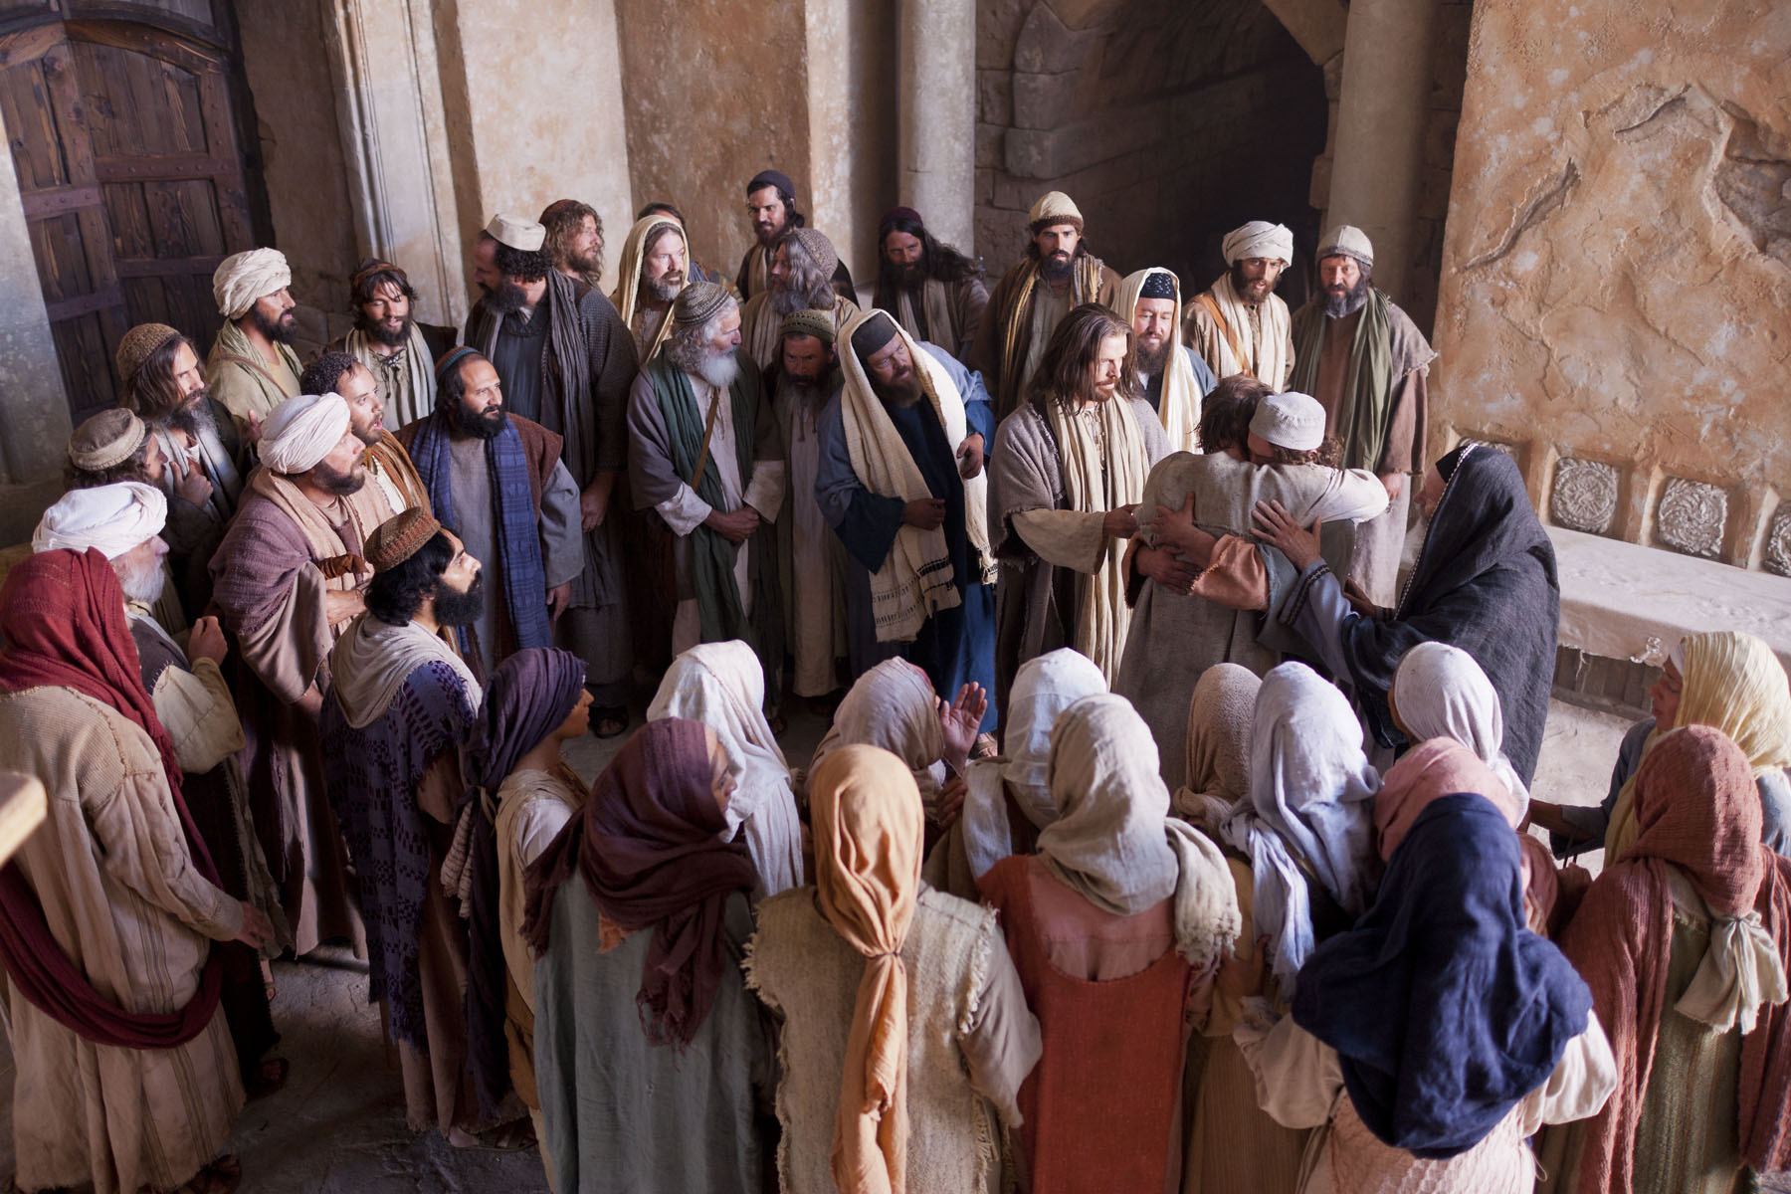
And his reputation rapidly spread everywhere, through all the surrounding Galilean countryside…
Lập tức danh tiếng Người đồn ra mọi nơi,
khắp cả vùng lân cận miền Ga-li-lê…

Slide 13
Fourth Sunday in Ordinary Time - Year B
Chúa Nhật 4 Thường Niên Năm B

Slide 14
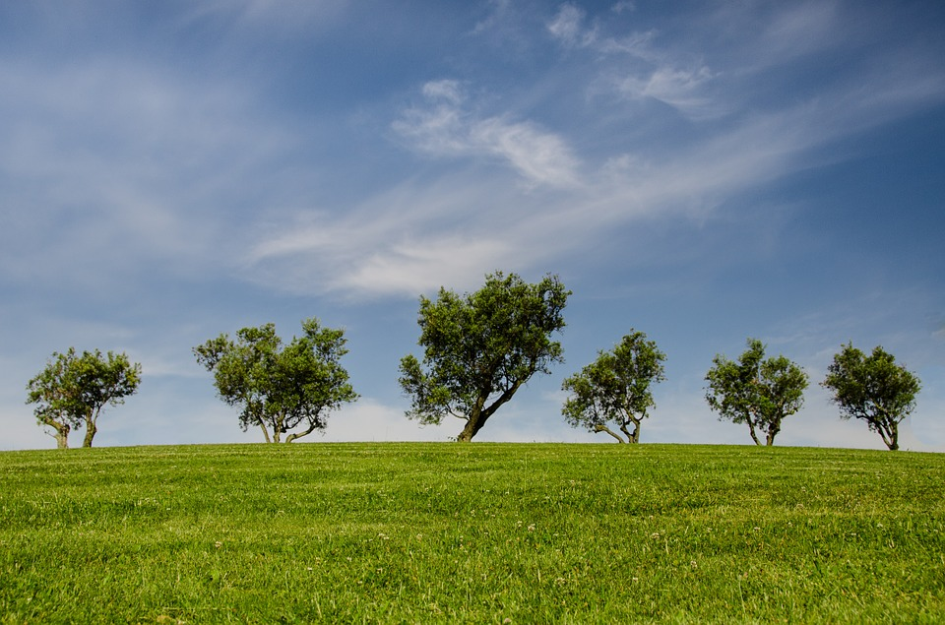
Fourth Sunday in Ordinary Time - Year B
Chúa Nhật 4 Thường Niên Năm B
28/01/2018

